Slide 1


Lab 06 – Windows Socket programming
Sangmyung Univ. Human-centered AI
201910783
Kim Seong Hyun

Slide 2
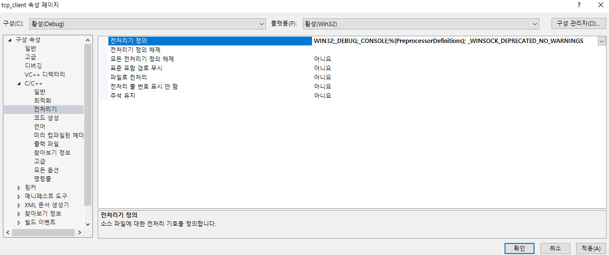
Lab activities
Create projects for echo_server & echo_client at Visual Studio 2019 with the codes given in this PPT
다음을 추가해야 함 (필요한 경우)
#pragma warning(disable : 4996)
#pragma comment(lib, "ws2_32.lib")
_WINSOCK_DEPRECATED_NO_WARNINGS

Slide 3
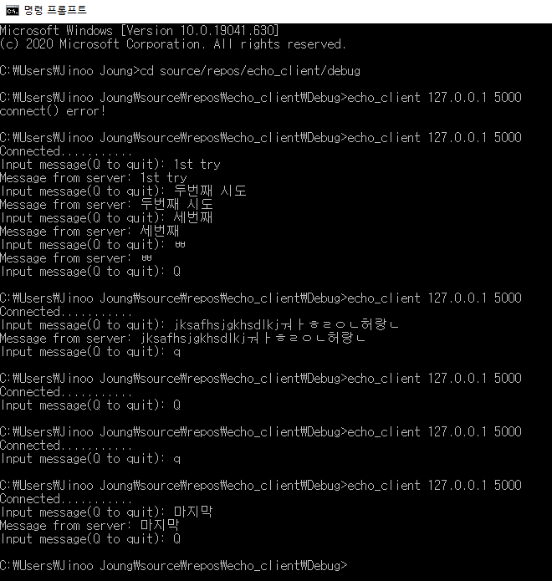
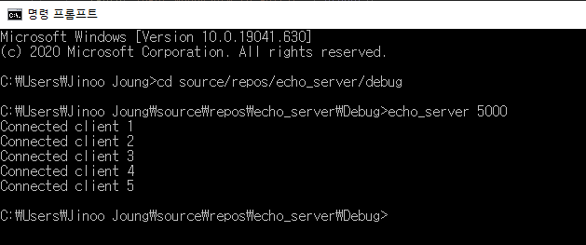
Lab activities
run the executables with CMD prompt
127.0.0.1 is the special IP address (loopback address) that indicates the host itself

Slide 4
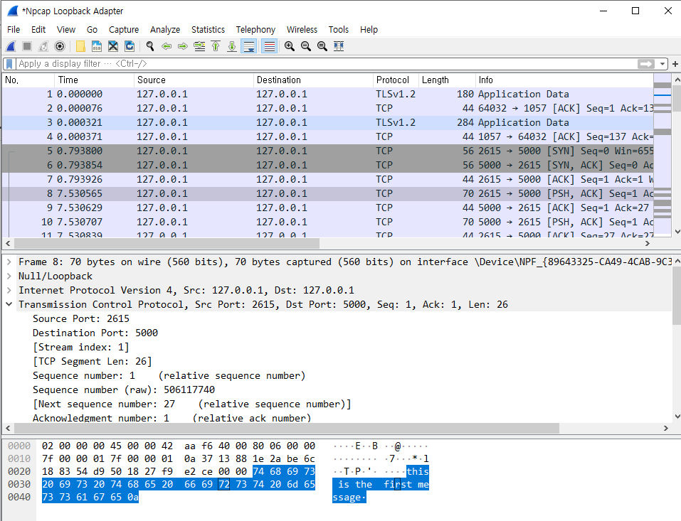
Lab activities
Analyze with Wireshark & Discuss the results
Select the Loopback Adapter interface in Wireshark

Slide 5
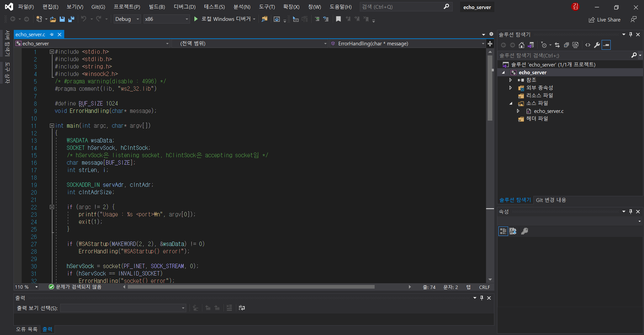
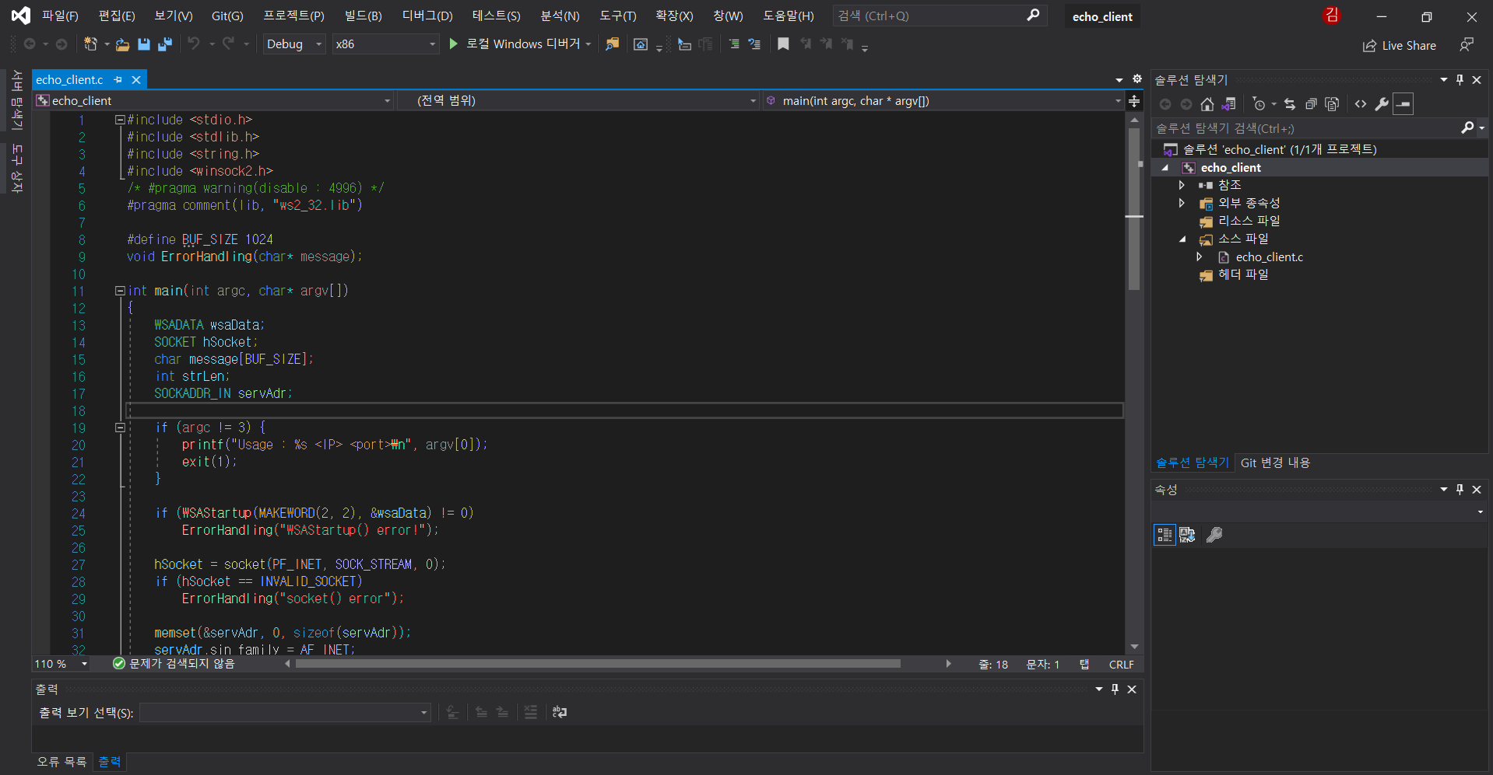
1. Create projects for echo_server & echo_client at Visual Studio 2019 with the codes given in this PPT
<echo_server> project in Visual Studio 2019
<echo_client> project in Visual Studio 2019

Slide 6
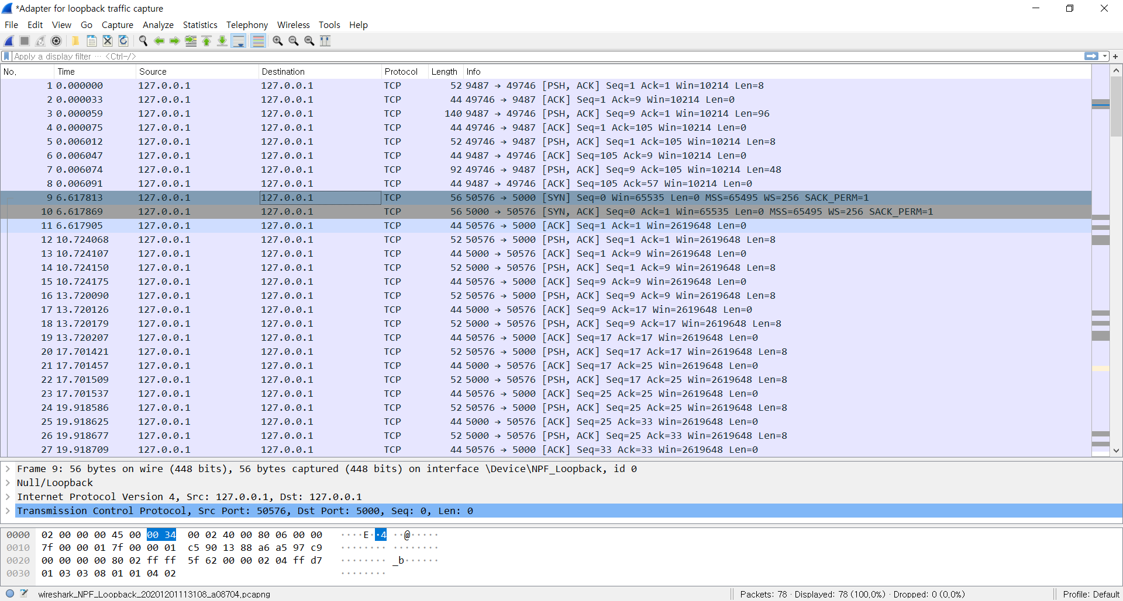
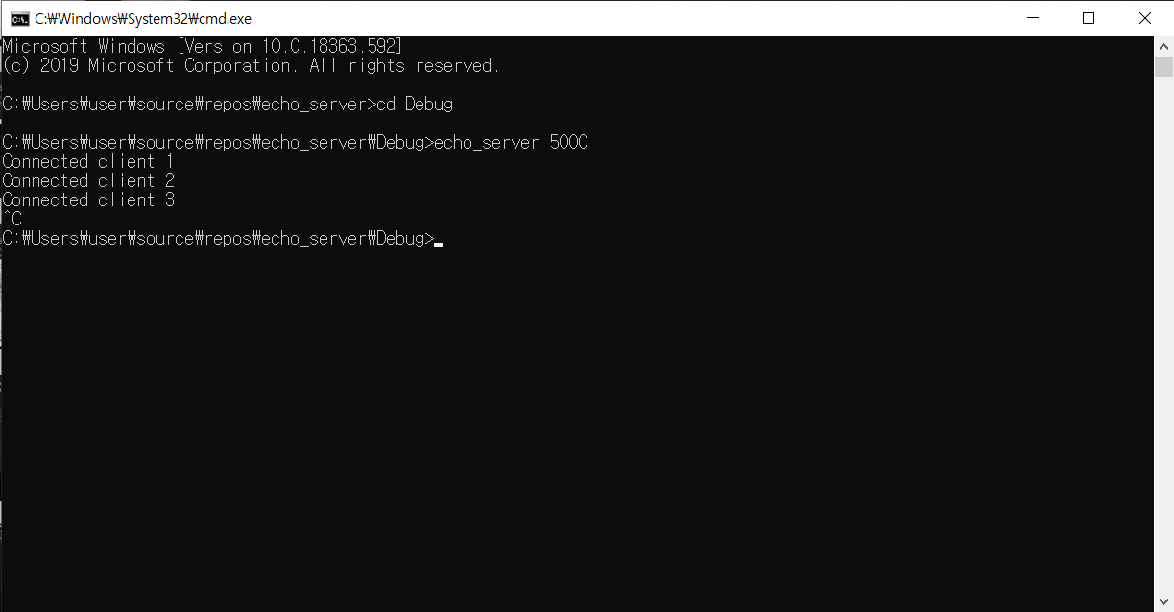
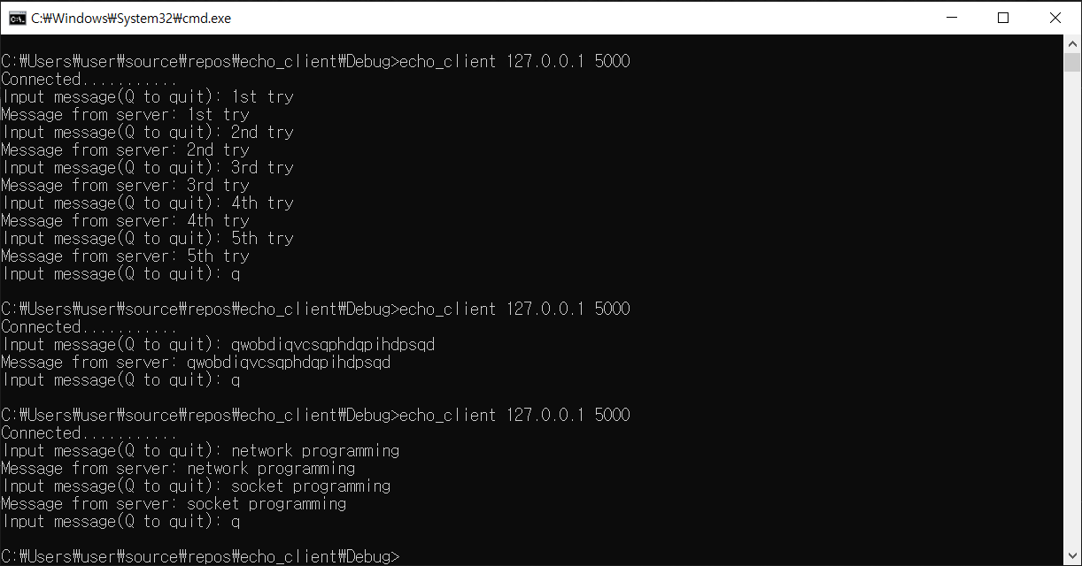
2. run the executables with CMD prompt & capture loopback with Wireshark
Adapter for loopback traffic capture in Wireshark
Echo_server cmd
Echo_client cmd

Slide 7
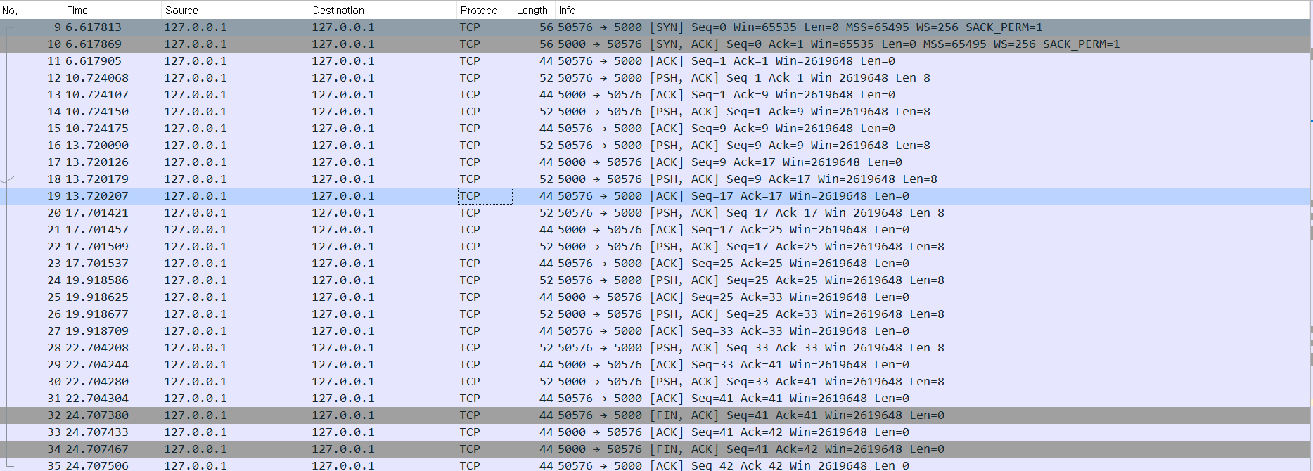
3. Analyze with Wireshark & Discuss the results
Source와 Destination이 loopback address인 127.0.0.1로 같다.
Echo_server cmd
Echo_client cmd
하나의 컴퓨터 내에서 loopback으로 server-client 통신하는 모습을 관찰할 수 있다.
또한 통신 protocol은 TCP임을 확인할 수 있다.

Slide 8
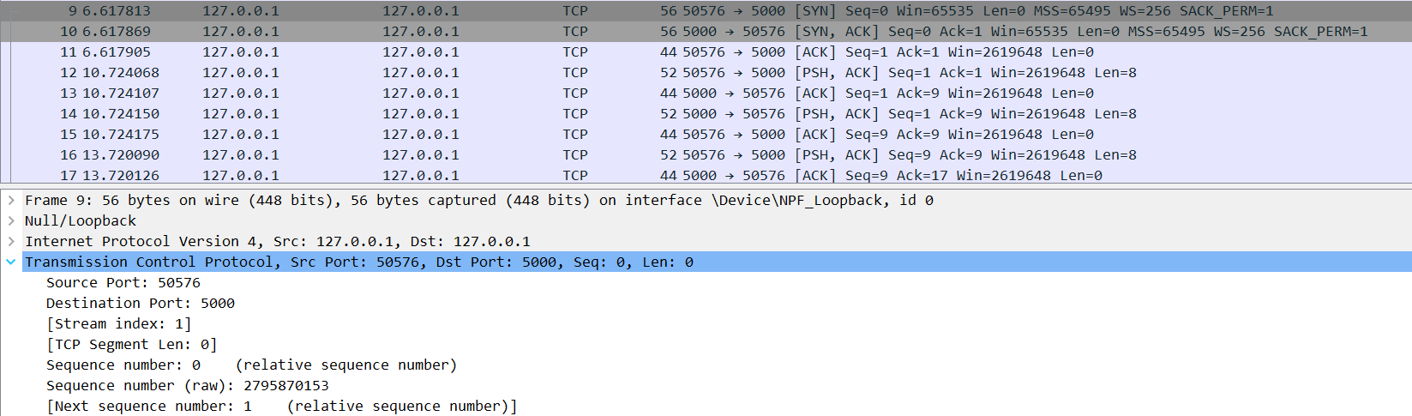
3. Analyze with Wireshark & Discuss the results
Client(50576)가 처음 connection하는 SYN을 server(5000)에 보내고 server에서 이를 받고 SYN,ACK를 보내와 서로가 connected됬다라는 걸 볼 수 있습니다.
TCP port number
➔ 50576
Echo_server cmd
Echo_client cmd
TCP port number
➔ 5000

Slide 9
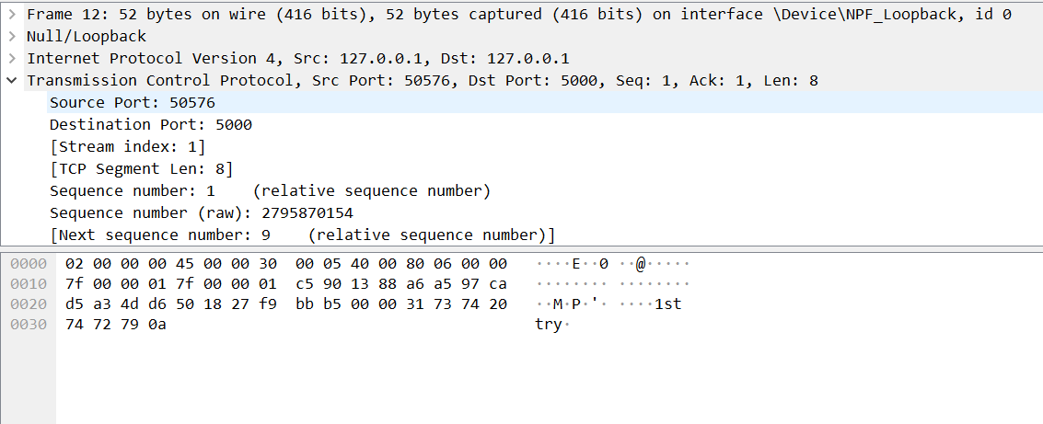
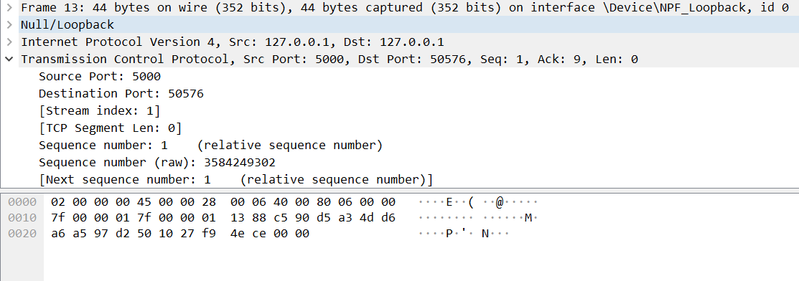
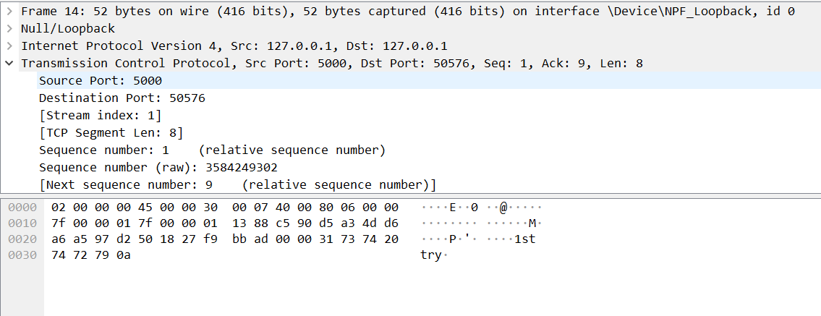
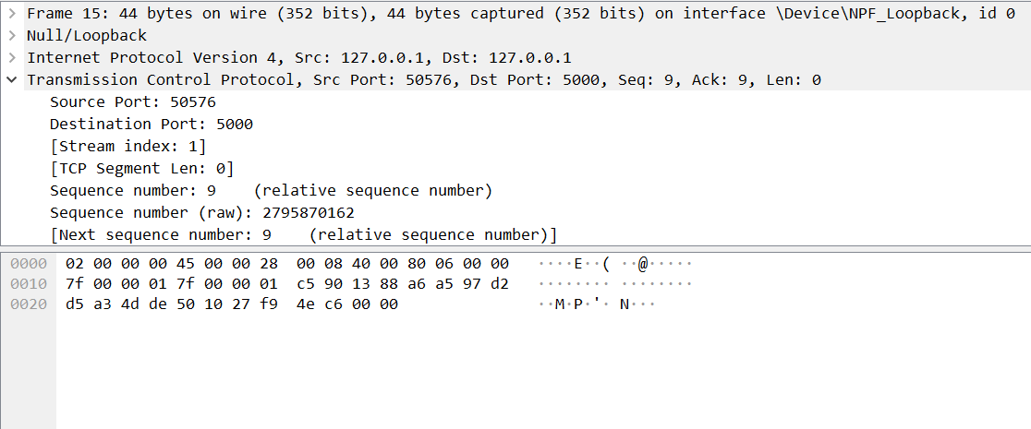
3. Analyze with Wireshark & Discuss the results
12번 packet: 1st try message, client → server
13번 packet: client의 1st try message ACK
Echo_server(5000)
Echo_client(50576)
14번 packet: 1st try message server→client
Message 전달 흐름:
Client → server로 전달
Server가 응답 후 잘받았다는 것처럼
Server→client로 다시 같은걸 전달해
Client가 응답하도록 하는 흐름을 보여주고 있음.
15번 packet: server의 1st try message ACK

Slide 10
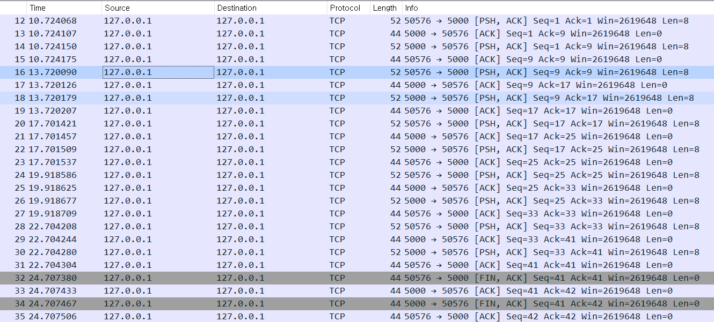
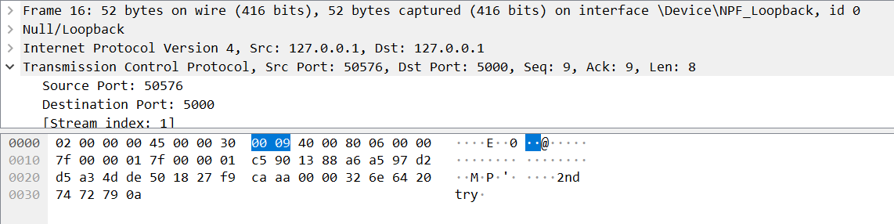
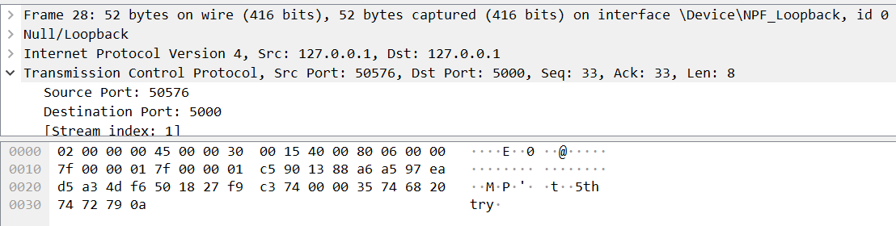
3. Analyze with Wireshark & Discuss the results
Echo_client(50576)
16번 packet: 2nd try message client → server
28번 packet: 5th try message client → server
이렇게 connection의 시작인 SYN 다음이자 본격적인 data전달부터 마지막인 FIN까지 Client→server로 메시지가 가면 server가 응답(ACK)하고 Server가 마치 나 이거 제대로 받았어! 하는 듯이 같은걸 server→client로 보내 client가 응답(ACK)하는 형태를 전체적인 규칙으로 하여 이러한 형식으로 모든 client가 server가 현재 통신하고 있다는 걸을 우리는 추측할 수 있다.

Slide 11
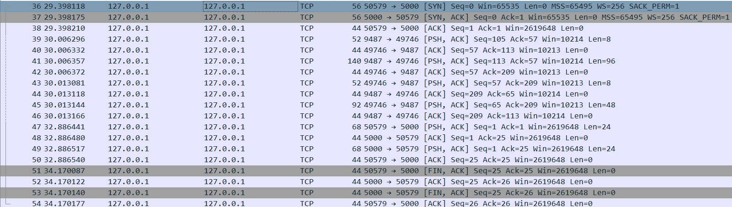
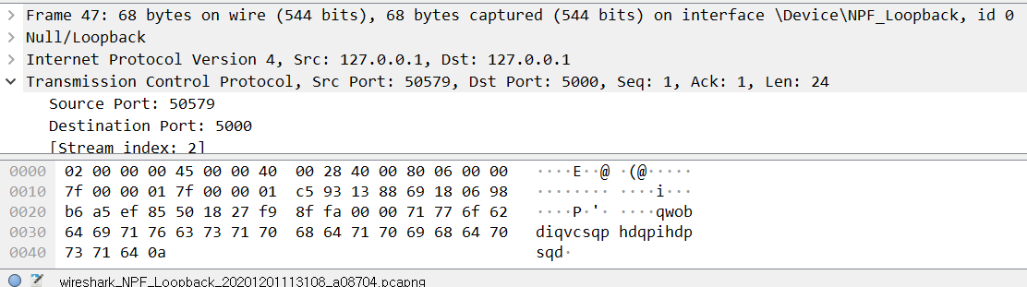
3. Analyze with Wireshark & Discuss the results
중간에 원래 주기적으로 loopback으로 네트워크 연결 가능상태를 체크하는 흐름이 여기서 관측되었다.
47번 packet
Echo_client(50576)
두번째 연결 후 이상하게 막쳐서 보낸 message도 같은 형식으로 client-server 통신 되었다는 것을 볼 수 있다.

Slide 12
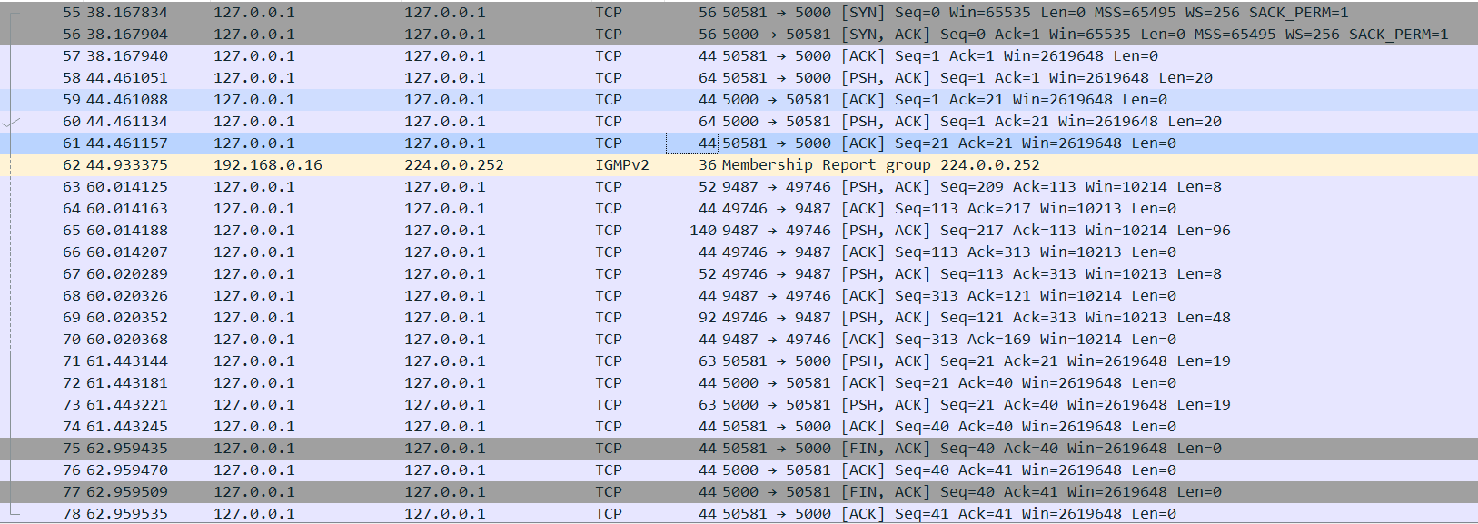
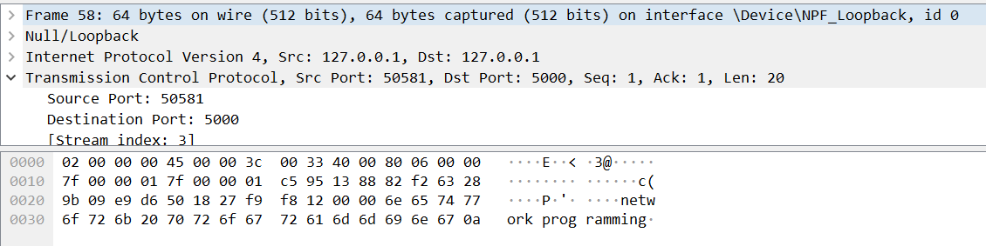
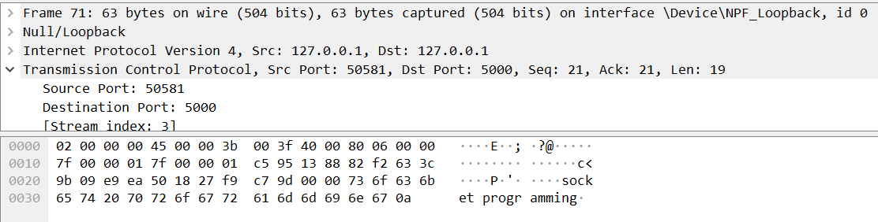
3. Analyze with Wireshark & Discuss the results
마지막 연결하여 2개의 메시지를 통신한 것도 같은 형식의 통신을 하고 있다는 것을 볼 수 있다.
중간에 원래 주기적으로 loopback으로 네트워크 연결 가능상태를 체크하는 흐름이 여기서 관측되었다.
58번 packet
Echo_client(50576)
71번 packet

Slide 13
3. Analyze with Wireshark & Discuss the results
추가사항 및 정리하자면,
echo_client를 server에 연결하면 SYN이 가서 SYN, ACK가 돌아오고 그에 대한 ACK를 보내면서 초기 연결을 완료한다.
이후 data messag의 전달과 연결의 종료인 FIN은 client→server/server→client/server→client/client→serve의 형식으로 TCP통신을 주고 받아 서로 간의 통신을 한다.
Loopback통신이기에 하나의 컴퓨터 안에서 client-serve통신을 모방한 것이기에 127.0.0.1이라는 special하게 host안에서 돌게 하는 address를 사용하였고 서버의 가동명령어에 5000이라는 숫자를 주어 임의로 port번호를 부여하였다.

Slide 14
감사합니다,
Thank you.

